Slide 1
Προγραμμα ειδικευσησ στη συμβουλευτικη και στον προσανατολισμο (πεσυπ) μαθημα: συμβουλευτικη και συμβουλευτικη ψυχολογια διδασκων: τσιροσ τ. χαραλαμποσ
ΜΕΛΕΤΗ ΠΕΡΙΠΤΩΣΗΣ: ΗΛΕΚΤΡΑ
ΣΠΟΥΔΑΣΤΕΣ: ΑΝΤΩΝΙΑ ΓΕΩΡΓΑΛΛΗ
ΘΕΟΦΑΝΗΣ ΣΟΥΚΟΥΛΗΣ
ΦΕΒΡΟΥΑΡΙΟΣ 2018

Slide 2
ΗΛΕΚΤΡΑ
Η Ηλέκτρα είχε πρόβλημα με το βάρος της από μικρή. Θυμάται πως στο δημοτικό έβρισκε συχνά μία δικαιολογία για να μην κάνει γυμναστική γιατί τα άλλα παιδιά στην τάξη της τη φώναζαν «βαρελάκι»! Επειδή είχε πάντα αδυναμία στα γλυκά, η μητέρα της προσπαθούσε μονίμως, αλλά μάταια, να της επιβάλλει μια δίαιτα. Για να τη βοηθήσει να συνειδητοποιήσει τη σοβαρότητα της κατάστασης συνήθιζε να την προσβάλλει μπροστά στις θείες της και τους άλλους συγγενείς. Στις τακτικές τους «διαλέξεις» οι γονείς της τής υποδείκνυαν ένα σωρό παραδείγματα άλλων παιδιών στη γειτονιά που τρώγανε με μέτρο και υγιεινά φαγητά, όχι μόνο σοκολάτες και αλμυρά. Η δε μικρότερη της αδερφή, που ήταν αθλήτρια στο άλμα τριπλούν, ανέλαβε να την προσέχει στο σχολείο για να μην κάνει καταχρήσεις.

Slide 3
ΗΛΕΚΤΡΑ
Οι αιωνίως χαμηλοί της βαθμοί ήταν ένα άλλο σημείο δυσμενούς σύγκρισής της με ολόκληρο το σόι και ολόκληρη τη γειτονιά. Στο γυμνάσιο, η Ηλέκτρα άρχισε να κτυπά χωρίς ιδιαίτερο λόγο τα άλλα παιδιά στην τάξη της, ιδίως τα μικρόσωμα. Όλοι τη φοβόντουσαν. Η καθηγήτρια την προειδοποίησε πως αν ξανακτυπήσει συμμαθητή της θα την αποβάλουν. Όμως, δεν την απέβαλαν γι' αυτό. Την απέβαλαν πολλές φορές για σοβαρότερα παραπτώματα. Η πρώτη φορά ήταν τότε που έγραψε στον τοίχο του αποχωρητηρίου αισχρόλογα εις βάρος του Διευθυντή. Ακολούθησαν μικροκλοπές και βανδαλισμοί. Μετά ήταν η περίπτωση που την κατάγγειλαν ότι πίεζε άλλα παιδιά να καπνίσουν και ύστερα τα απειλούσε ότι θα τα κατέδιδε αν δεν την πλήρωναν. Στο σπίτι οι τιμωρίες ήταν στην ημερήσια διάταξη μέχρι τις πρώτες τάξεις του λυκείου που μπορούσαν να την «κουμαντάρουν». Μετά, τα πράγματα βγήκαν τελείως εκτός ελέγχου. Στα 17 της η Ηλέκτρα ξεκίνησε την ηρωίνη.

Slide 4
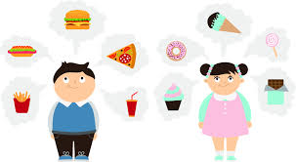
Μελετη περιπτωσησ: ηλεκτρα λεξεισ-κλειδια
Η Ηλέκτρα είχε πρόβλημα με το βάρος της (1) από μικρή. Θυμάται (2)πως στο δημοτικό έβρισκε συχνά μία δικαιολογία (3)για να μην κάνει γυμναστική γιατί τα άλλα παιδιά (4)στην τάξη της τη φώναζαν «βαρελάκι»! (4)Επειδή είχε πάντα αδυναμία στα γλυκά (5), η μητέρα της προσπαθούσε μονίμως (6), αλλά μάταια (5), να της επιβάλλει (5,6)μια δίαιτα (5,6).
1: Χαμηλή αυτοεκτίμηση
2: Υποσυνείδητο-Freud
3: Μηχανισμός άμυνας(Εκλογίκευση) (Freud)
4: Σημαντικοί άλλοι -Απόρριψη
Χαμηλή Αυτοεκτίμηση
5. Χαμηλός αυτοέλεγχος (άρνηση δίαιτας)
6. Σχέση μητέρας - κόρης

Slide 5
Μελετη περιπτωσησ: ηλεκτρα λεξεισ-κλειδια
Για να τη βοηθήσει να συνειδητοποιήσει (7)
τη σοβαρότητα της κατάστασης συνήθιζε να την προσβάλλει μπροστά στις θείες της (8) και τους άλλους συγγενείς (8). Στις τακτικές τους «διαλέξεις» (8)οι γονείς της, τής υποδείκνυαν ένα σωρό παραδείγματα
άλλων παιδιών (8)
στη γειτονιά που τρώγανε με μέτρο (9) και υγιεινά φαγητά, όχι μόνο σοκολάτες και αλμυρά.
7. Χαμηλή αυτοεπίγνωση
8. Λανθασμένοι χειρισμοί γονιών Σημαντικοί άλλοι-Χαμηλή Αυτοεκτίμηση
9. Χαμηλή αυτοεκτίμηση, έλλειψη αυτοέλεγχου

Slide 6
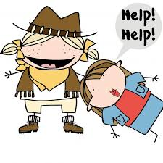
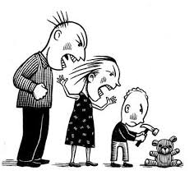
Μελετη περιπτωσησ: ηλεκτρα λεξεισ-κλειδια
10. Θέση στην οικογένεια(Adler)-Χαμηλή Αυτοεκτίμηση
11. Αδερφή πρότυπο -Χαμηλή αυτοεκτίμηση
12. Λανθασμένοι χειρισμοί -Χαμηλή Αυτοεκτίμηση
13. Μόνιμα χαμηλή αυτοεκτίμηση-σχολική αποτυχία
14.Διαταραχή διαγωγής εφηβικής έναρξης(καταπίεση στο Υποσυνείδητο)
15.Μηχανισμός μετάθεσης
16.Μη συμμόρφωση με κοινωνικά πρότυπα. Απόρριψη-Χαμηλή Αυτοεκτίμηση.
Η δε μικρότερη της αδερφή (10),
που ήταν αθλήτρια (11)
στο άλμα τριπλούν, ανέλαβε να την προσέχει (12)
στο σχολείο για να μην κάνει καταχρήσεις . Οι αιωνίως χαμηλοί της βαθμοί (13)
ήταν ένα άλλο σημείο δυσμενούς σύγκρισής της (12)
με ολόκληρο το σόι και ολόκληρη τη γειτονιά. Στο γυμνάσιο, η Ηλέκτρα άρχισε να κτυπά χωρίς ιδιαίτερο λόγο (14)
τα άλλα παιδιά στην τάξη της, ιδίως τα μικρόσωμα (15).
Όλοι τη φοβόντουσαν (16).

Slide 7
Μελετη περιπτωσησ: ηλεκτρα λεξεισ-κλειδια
Η καθηγήτρια την προειδοποίησε πως αν ξανακτυπήσει συμμαθητή της θα την αποβάλουν(17).
Όμως, δεν την απέβαλαν γι' αυτό. Την απέβαλαν πολλές φορές (17)
για σοβαρότερα παραπτώματα (18).
Η πρώτη φορά ήταν τότε που έγραψε στον τοίχο (18)
του αποχωρητηρίου αισχρόλογα εις βάρος του Διευθυντή (19).
Ακολούθησαν μικροκλοπές και βανδαλισμοί (18).
17.Τιμωρίες-Απόρριψη από Σχολικό Περιβάλλον
18. Διαταραχές διαγωγής- Μηχανισμός Μετάθεσης
19. Μηχανισμός Μετάθεσης

Slide 8
Μελετη περιπτωσησ: ηλεκτρα λεξεισ-κλειδια
Μετά ήταν η περίπτωση που την κατάγγειλαν ότι πίεζε άλλα παιδιά να καπνίσουν (20)
και ύστερα τα απειλούσε ότι θα τα κατέδιδε αν δεν την πλήρωναν (20).
Στο σπίτι οι τιμωρίες ήταν στην ημερήσια διάταξη (21)
μέχρι τις πρώτες τάξεις του λυκείου που μπορούσαν να την «κουμαντάρουν». (21)
Μετά, τα πράγματα βγήκαν τελείως εκτός ελέγχου (20) . Στα 17 της η Ηλέκτρα ξεκίνησε την ηρωίνη (20)
20. Διαταραχές διαγωγής - Παραβατική συμπεριφορά-Έλλειψη αυτοκυριαρχίας
21. Λανθασμένοι χειρισμοί γονέων- Απόρριψη

Slide 9
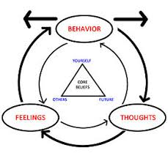
Μελετη περιπτωσησ: ηλεκτρα
ΣΤΟΧΟΙ
ΣΕ ΕΠΙΠΕΔΟ ΓΝΩΣΕΩΝ
ΣΕ ΕΠΙΠΕΔΟ ΔΕΞΙΟΤΗΤΩΝ
ΣΕ ΕΠΙΠΕΔΟ ΣΤΑΣΕΩΝ

Slide 10
ΣΕ ΕΠΙΠΕΔΟ ΓΝΩΣΕΩΝ
ΜΕΤΑ ΤΗΝ ΕΦΑΡΜΟΓΗ ΤΟΥ ΘΕΡΑΠΕΥΤΙΚΟΥ ΣΧΕΔΙΟΥ ΑΝΑΜΕΝΕΤΑΙ ΝΑ:
Να αποκτήσει συνειδητή πρόσβαση σε περιοχές σκέψης, συναισθημάτων, συμπεριφοράς (αυτογνωσία)
Να αναγνωρίσει ότι το πρόβλημα βάρους ξεπερνιέται ελέγχοντας τις διατροφικές της συνήθειες
Να αυξήσει τις σχολικές επιδόσεις

Slide 11
ΣΕ ΕΠΙΠΕΔΟ ΣΤΑΣΕΩΝ:
ΜΕΤΑ ΤΗΝ ΕΦΑΡΜΟΓΗ ΤΟΥ ΘΕΡΑΠΕΥΤΙΚΟΥ ΣΧΕΔΙΟΥ ΑΝΑΜΕΝΕΤΑΙ:
Να αποδεχθεί το σώμα και την προσωπικότητά της
Να αποκτήσει αυτοέλεγχο
Να αποβάλει τη χαμηλή αυτοεκτίμηση
Να συνειδητοποιήσει τη ροή των συναισθημάτων της

Slide 12
ΣΕ ΕΠΙΠΕΔΟ ΔΕΞΙΟΤΗΤΩΝ
ΜΕΤΑ ΤΗΝ ΕΦΑΡΜΟΓΗ ΤΟΥ ΘΕΡΑΠΕΥΤΙΚΟΥ ΣΧΕΔΙΟΥ ΑΝΑΜΕΝΕΤΑΙ :
Να καλλιεργήσει επικοινωνιακές δεξιότητες
Να αναπτύξει δεξιότητες επίλυσης συγκρούσεων
Να περιορίσει την επιθετική συμπεριφορά

Slide 13
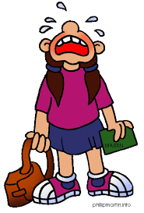
ΜΕΛΕΤΗ ΠΕΡΙΠΤΩΣΗΣ: ΗΛΕΚΤΡΑ ΘΕΡΑΠΕΥΤΙΚΟ ΣΧΕΔΙΟ
Ηλέκτρα
Διαταραχές διαγωγής. Δε σκέφτεται λογικά, παρασύρεται από συναισθήματα, δεν διαθέτει αυτοέλεγχο και έχει χαμηλή αυτοεκτίμηση
Εκδηλώνει γνωστικές και συναισθηματικές δυσλειτουργίες, βιώνει απόρριψη από την οικογένεια, τους συνομήλικους, το σχολείο και πράττει αντικοινωνικές πράξεις.
ΣΥΝΑΙΣΘΗΜΑΤΙΚΟΕΝΟΡΑΤΙΚΕΣ
ΘΕΩΡΙΕΣ

Slide 14
ΣΤΟΧΟΙ
Ενόραση
Συνδιαλεκτική
Ανάλυση
Berne
Υπαρξιακή
Frank, May, Maslow
Προσωποκεντρική
Rogers
Κλασσική Ψυχανάλυση
Freud
Ψυχολογία του
Εγώ
Erikson,Fromm
Λογικοθυμική
A. Ellis
Ατομική Ψυχ.
A. Adler
ΔΙΑΔΙΚΑΣΙΑ
Λογική
Συναίσθημα
Μορφολογική
Perls
Πραγματικότητας
Glasser
Κοινωνικής
Μάθησης
Dollard& Miller
Συμπεριφοριστική
Skinner, Wolpe
Χαράλαμπος Τσίρος
Δράση
Πηγή: Frey, D. 1972 (Μαλικιώση-Λοίζου,1999)
Notes:
14
abb gggg

Slide 15
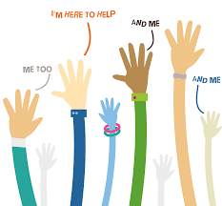
ΕΚΠΑΙΔΕΥΤΙΚΟ ΘΕΡΑΠΕΥΤΙΚΟ ΣΧΕΔΙΟ

Slide 16
ΜΕΛΕΤΗ ΠΕΡΙΠΤΩΣΗΣ: ΗΛΕΚΤΡΑ ΘΕΩΡΗΤΙΚΗ ΠΡΟΣΕΓΓΙΣΗ
ΣΥΝΑΙΣΘΗΜΑΤΙΚΟΕΝΟΡΑΤΙΚΕΣ ΘΕΩΡΙΕΣ ΠΡΟΣΩΠΟΚΕΝΤΡΙΚΗ ΘΕΩΡΙΑ ΤΟΥ ROGERS
ΚΛΑΣΣΙΚΗ ΨΥΧΑΝΑΛΥΣΗ FREUD
ΛΟΓΙΚΟΕΝΟΡΑΤΙΚΕΣ ΘΕΩΡΙΕΣ
ΑΤΟΜΙΚΗ ΨΥΧΟΛΟΓΙΑ Α.ADLER

Slide 17
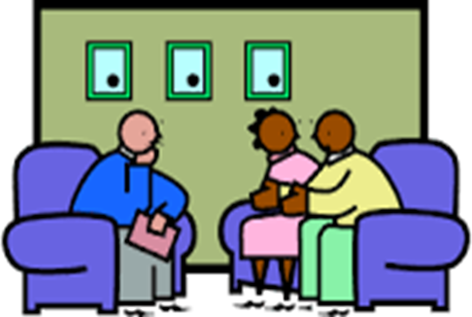
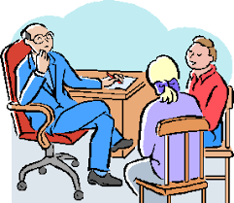
ΣΥΜΒΟΥΛΕΥΤΙΚΗ ΠΑΡΕΜΒΑΣΗ
ΑΤΟΜΙΚΕΣ ΣΥΝΕΔΡΙΕΣ
ΣΥΜΒΟΥΛΕΥΤΙΚΗ ΓΟΝΕΩΝ
ΣΥΝΕΡΓΑΣΙΑ ΣΧΟΛΕΙΟΥ - ΟΙΚΟΓΕΝΕΙΑΣ

Slide 18
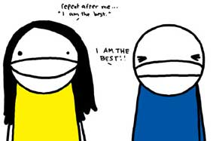
ΜΕΘΟΔΟΛΟΓΙΑ
ΠΡΟΣΩΠΟΚΕΝΤΡΙΚΗ ΘΕΩΡΙΑ ΤΟΥ ROGERS
Εποικοδομητική αλλαγή της προσωπικότητας της Ηλέκτρας
Αποδιοργάνωση-αναδιοργάνωση του εαυτού της
Απόλυτα αποδεκτή από τον Σύμβουλο
Απελευθέρωση συναισθημάτων
Αλλαγή τρόπου βίωσης εμπειριών
Απόκλιση-Σύγκλιση
Αλλαγή τρόπου παρουσίασης εαυτού της
Εμπειρία ασύμφωνη με δομή εαυτού μηχανισμοί άμυνας (άρνηση εμπειρίας)

Slide 19
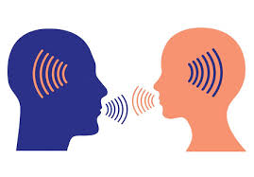
ΤΕΧΝΙΚΕΣ ΠΡΟΣΩΠΟΚΕΝΤΡΙΚΗΣ ΘΕΩΡΙΑΣ
ΑΠΟΔΟΧΗ
ΕΚΤΙΜΗΣΗ
ΚΑΤΑΝΟΗΣΗ

Slide 20
ΨΥΧΑΝΑΛΥΤΙΚΗ ΘΕΩΡΙΑ FREUD
*Παλινδρόμηση στο στοματικό στάδιο
*Δραματικές εμπειρίες παιδικής ηλικίας καθήλωση libido μη
ικανοποιητική προσαρμογή
*Το Εκείνο οδηγεί την Ηλέκτρα προς μια επιθετική, εχθρική συμπεριφορά.
*Ανάπτυξη Υπερεγώ: Οι γονείς επιβάλλουν αξίες και ιδανικά με την τιμωρία.
*Το Υπερεγώ απορρίπτει συμπεριφορές και αυτοτιμωρεί.
Εκείνο-Εγώ-Υπερεγώ.
Διατάραξη ισορροπίας
*Δυσπροσαρμοστικότητα
*Αποκάλυψη ασυνείδητων σκέψεων. Ενδυνάμωση Εγώ-Μείωση Υπερεγώ-Επίγνωση Εκείνου

Slide 21
Ελεύθεροι συνειρμοί (Εκείνο μιλάει-Εγώ σιωπά)
Μεταβίβαση (σχέση με σύμβουλο όπως με γονείς)
ΤΕΧΝΙΚΕΣ
ΨΥΧΑΝΑΛΥΣΗΣ
Ανάλυση ονείρων
Κατά πρόσωπο αντιμετώπιση, ερμηνεία για μηχανισμούς άμυνας

Slide 22
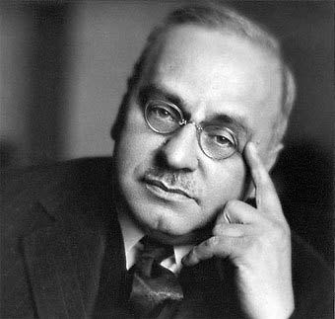
ΑΤΟΜΙΚΗ ΨΥΧΟΛΟΓΙΑ ADLER
Εφαρμόζεται
σε άτομα που θέλουν να αποκτήσουν αυτογνωσία
σε οικογενειακή συμβουλευτική
Ψυχοθεραπευτής-καθοδηγητής
1^{ο} βήμα: Αμοιβαία κατανόηση-εμπιστοσύνη
2^{ο} βήμα: Έρευνα
3^{ο} βήμα: Ερμηνεία
4^{ο} βήμα: Επαναπροσανατολισμός

Slide 23
ΣΤΟΧΟΙ ΑΤΟΜΙΚΗΣ ΨΥΧΟΛΟΓΙΑΣ
Μείωση έντασης αρνητικών συναισθημάτων
Διόρθωση εσφαλμένων συνηθειών
Αλλαγή στόχων με άλλους για ευημερία συνόλου
Ανάπτυξη μεγαλύτερης αγάπης
Αύξηση διάθεσης για συνεργασία
Ανάλυση θέσης Ηλέκτρας στην οικογένεια και σχέσεων των μελών
ΤΕΧΝΙΚΕΣ
Παιχνίδι ρόλων

Slide 24
ΧΡΟΝΟΔΙΑΓΡΑΜΜΑ (ΗΛΕΚΤΡΑΣ)
1^{ο} ΣΤΑΔΙΟ
ΑΡΧΙΚΟ ΚΑΙ ΥΠΟΛΟΓΙΣΙΜΟ ΟΡΙΟ 8 ΕΒΔΟΜΑΔΩΝ
2^{ο} ΣΤΑΔΙΟ
ΕΠΑΝΕΞΕΤΑΣΗ ΚΑΙ ΕΠΑΝΑΠΡΟΣΔΙΟΡΙΣΜΟΣ ΤΟΥ ΑΡΧΙΚΟΥ ΟΡΙΟΥ ΜΕΤΑ ΤΟ ΠΕΡΑΣ ΑΥΤΟΥ

Slide 25
ΑΝΑΚΕΦΑΛΑΙΩΣΗ
Επαναφορά σε γνωστικό, συναισθηματικό και μεταγνωστικό επίπεδο των δυνατοτήτων της Ηλέκτρας για κάλυψη συναισθηματικών αναγκών και απόκτηση θετικής αυτοεκτίμησης έτσι ώστε να επικοινωνήσει με τους σημαντικούς άλλους.

Slide 26
Βιβλιογραφία
Μαλικιώση–Λοϊζου, Μ.(1999). Συμβουλευτική Ψυχολογία. Αθήνα. Ελληνικά Γράμματα.
ΠΕΣΥΠ, (2017). Σημειώσεις μαθημάτων κ. Χαράλαμπου Τσίρου
Παπαδάτος, Γιάννης (2010). Ψυχικές διαταραχές και μαθησιακές δυσκολίες παιδιών και εφήβων.Αθήνα. Gutenberg
Τσίρος, Χ. (2008). Αισθητηριακός τύπος, ακαδημαϊκή αυτοαντίληψη και σχολική επίδοση
Τσίρος, Χ. (2014). Θεωρία και Πράξη στο χώρο της Εκπαίδευσης και της Υγείας, Τρίπολη: Αυτοέκδοση
MLeod, J. (2005). Εισαγωγή στη Συμβουλευτική, Αθήνα: Μεταίχμιο

